Slide 1

Jorge Paprocki

Slide 2
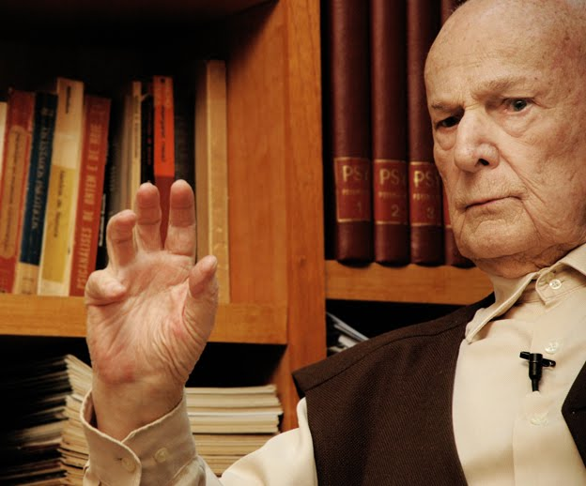

Slide 3

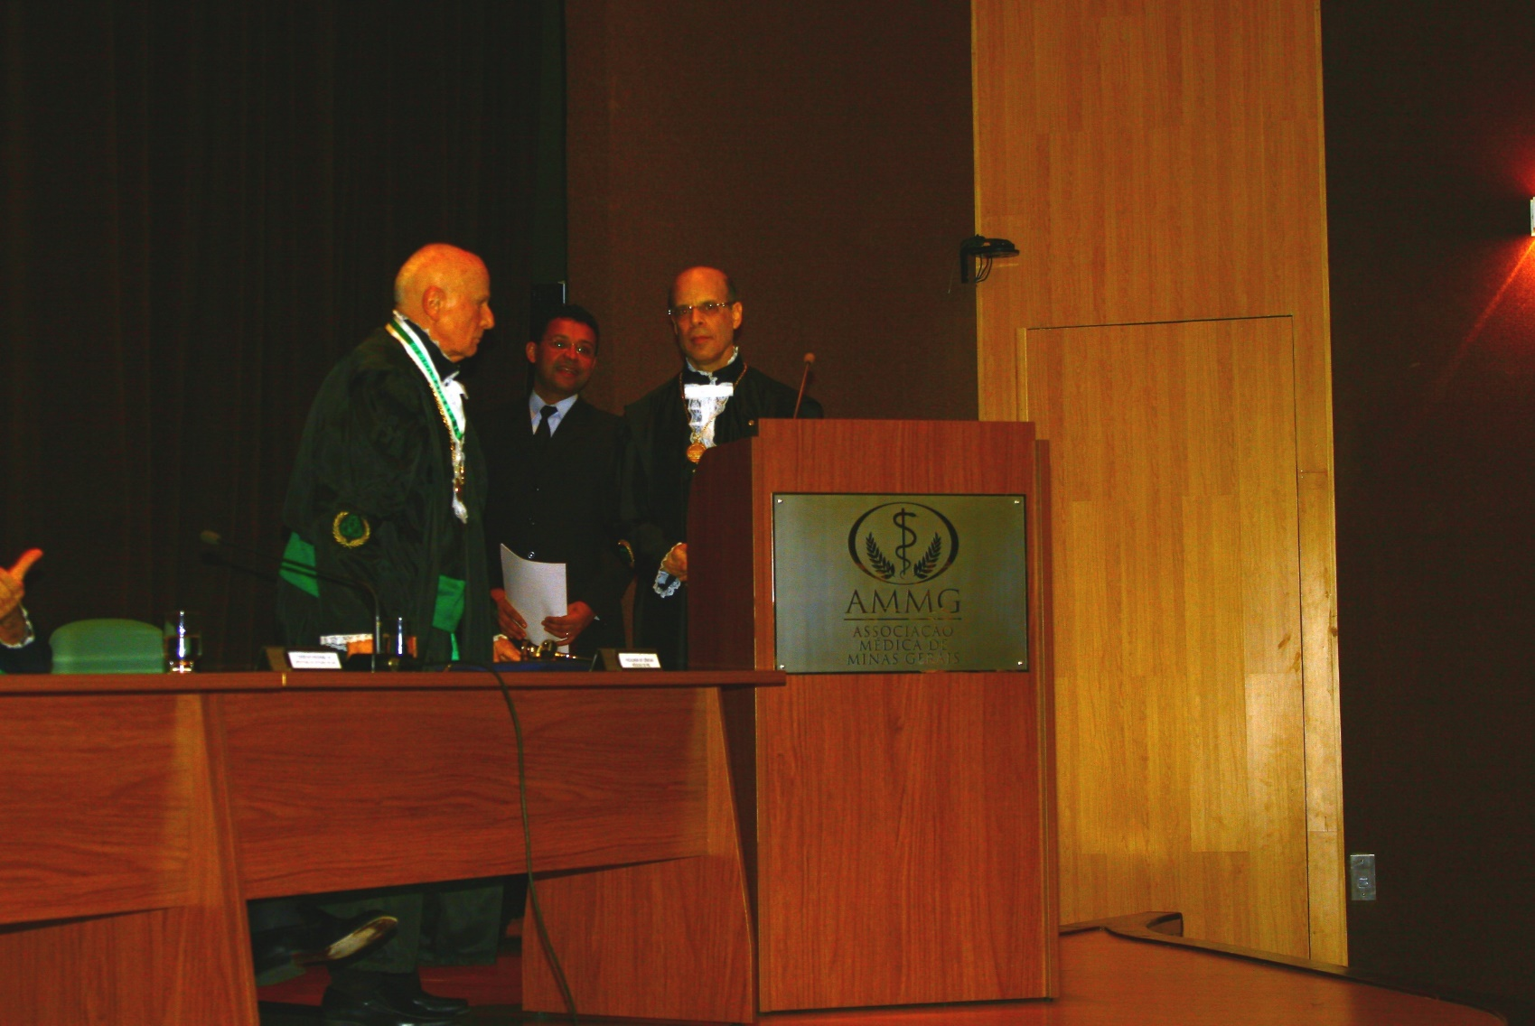

Slide 4
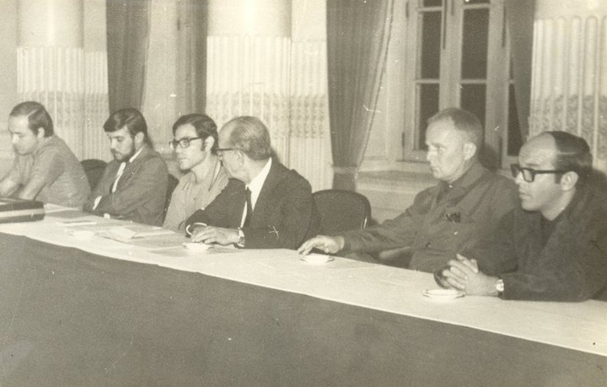
I Congresso Mineiro de Psiquiatria - Araxá, 26 a 29 de junho de 1970

Slide 5
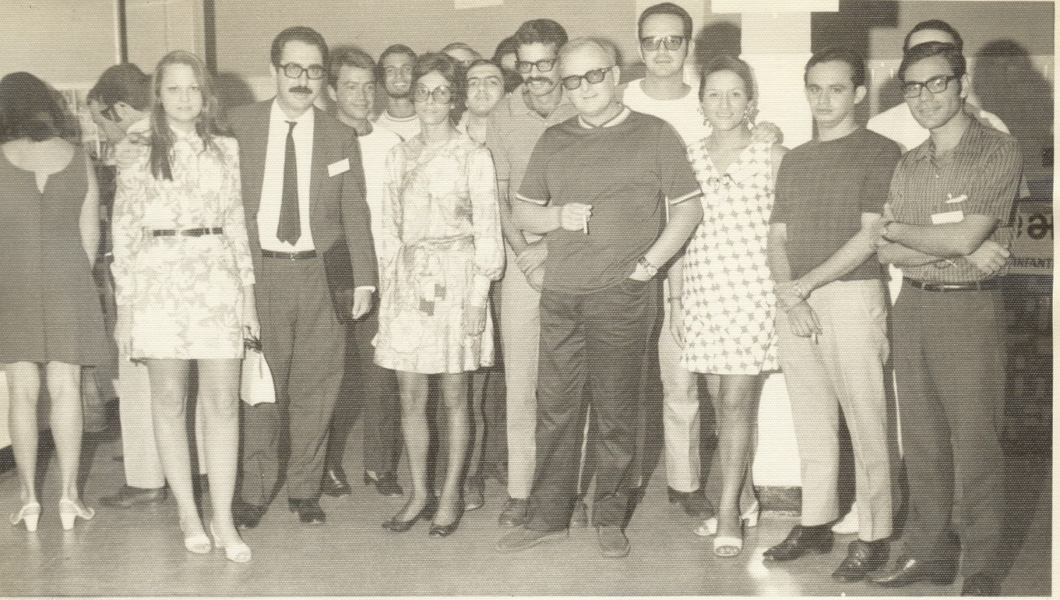
Simpósio Sobre Depressão. Belo Horizonte, 12 e 13 de março de 1970

Slide 6
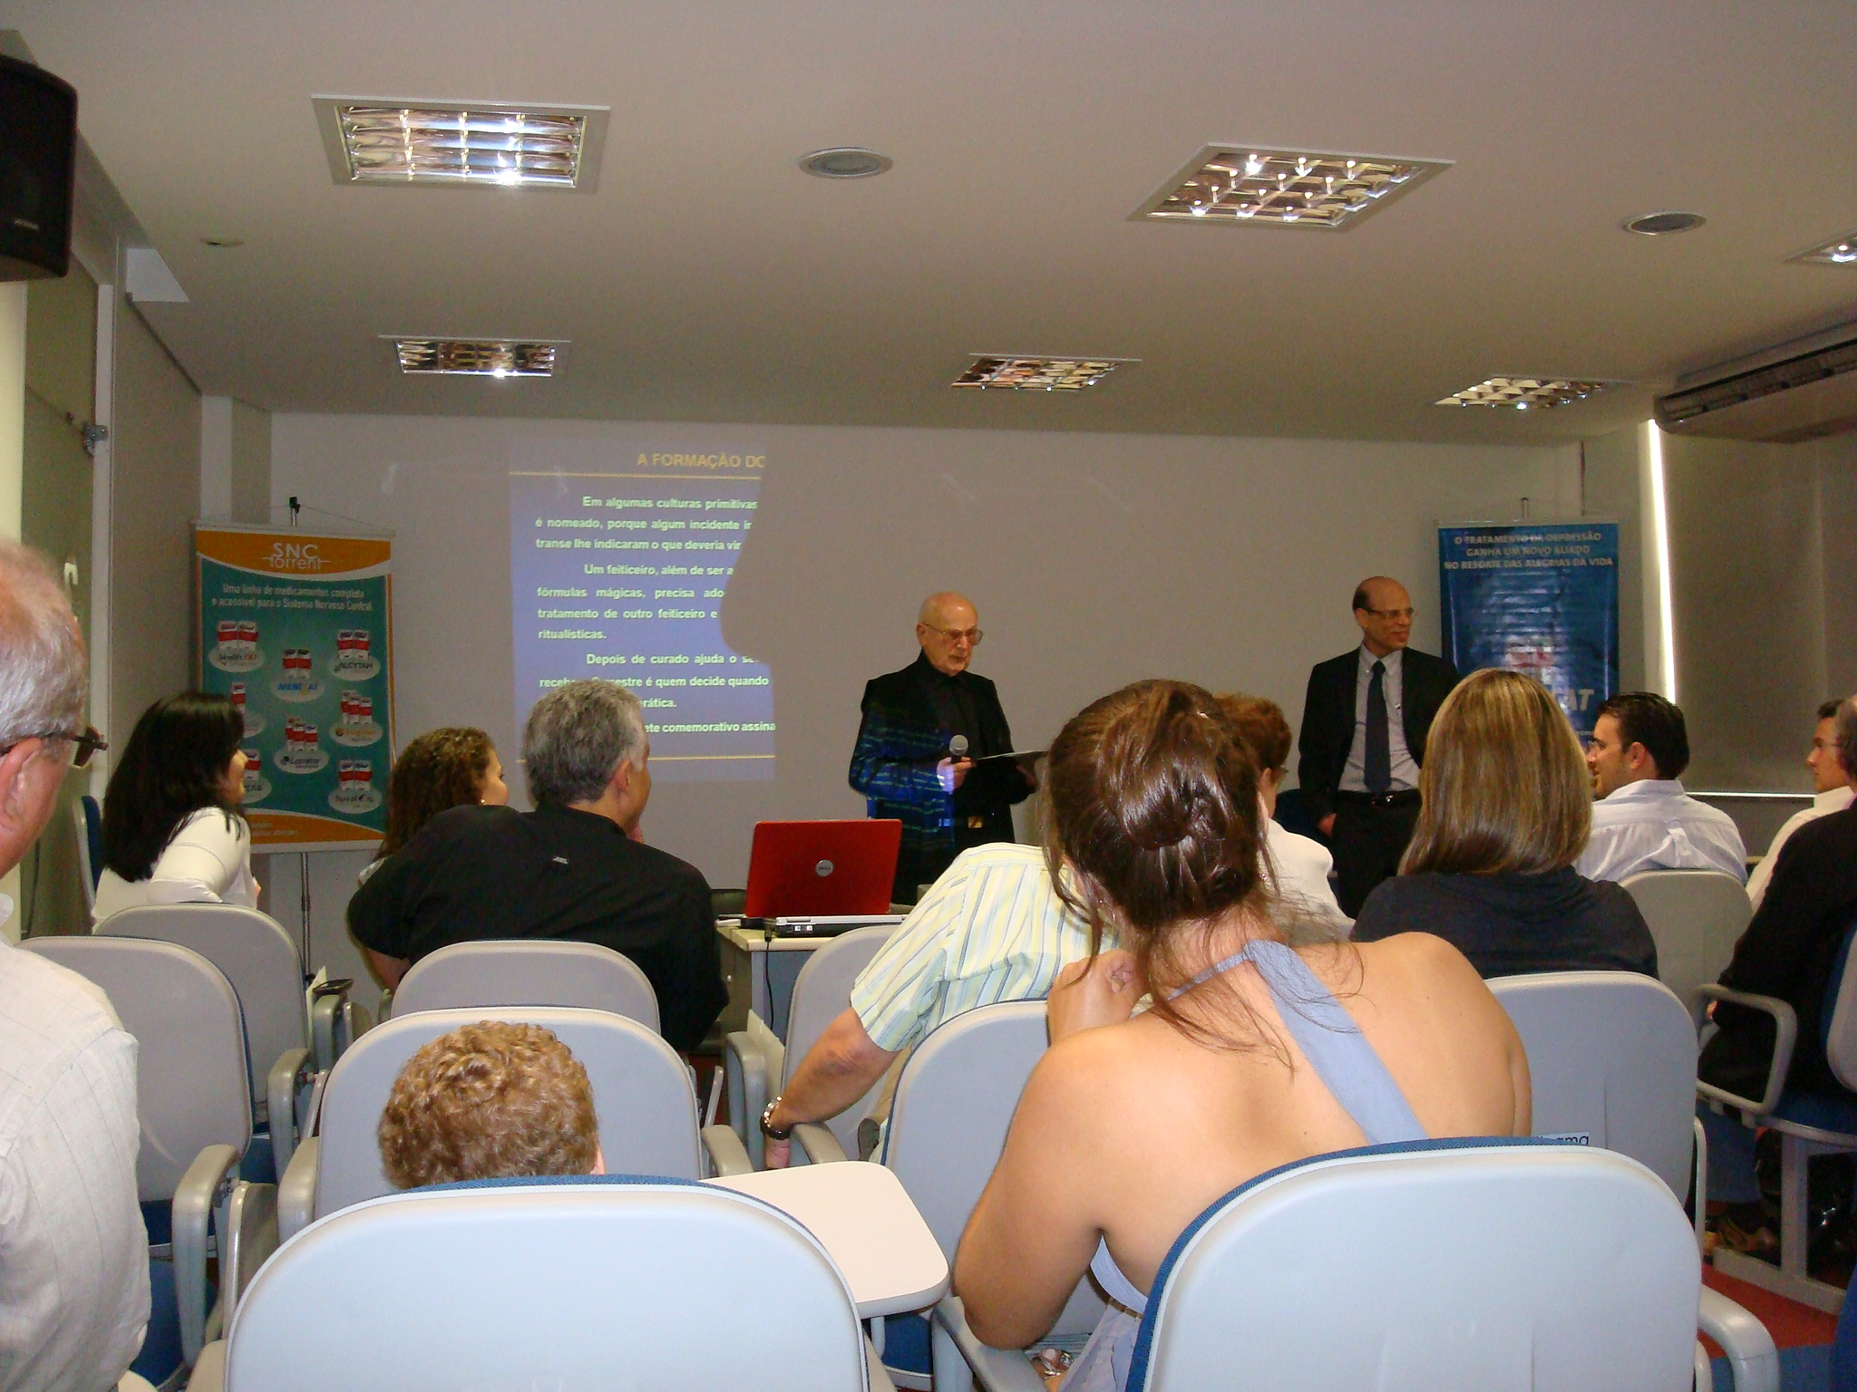

Homenageado com emissão de selo comemorativo, pela diretoria da Associação Acadêmica Psiquiátrica de Minas Gerais (AAPMG), pelo transcurso de 40 anos da fundação da primeira Residência de Psiquiatria do estado de Minas Gerais em 2009

Slide 7
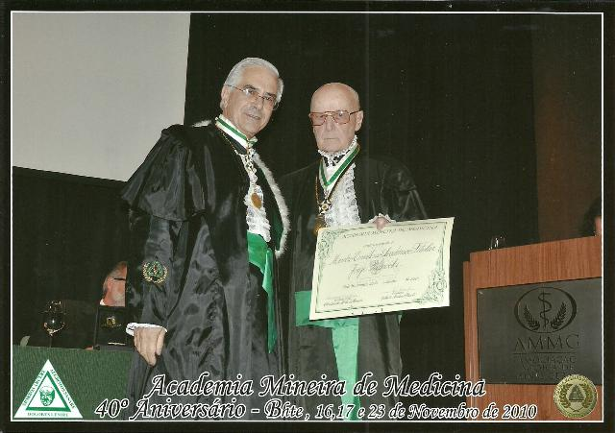
Membro Emérito da Academia Mineira de Medicina, 2010

Slide 8
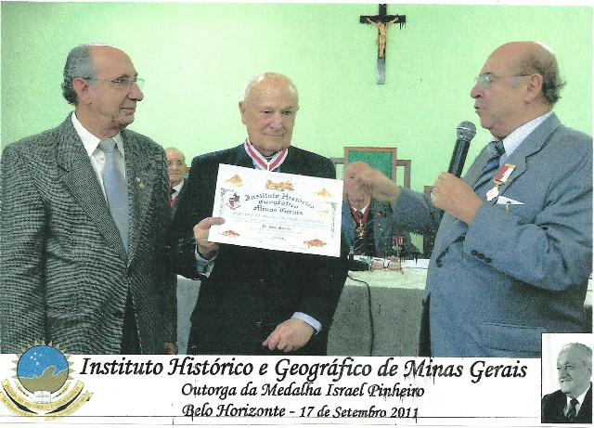
Medalha Israel Pinheiro. Instituto Histórico e Geográfico de Minas Gerais, 2011

Slide 9
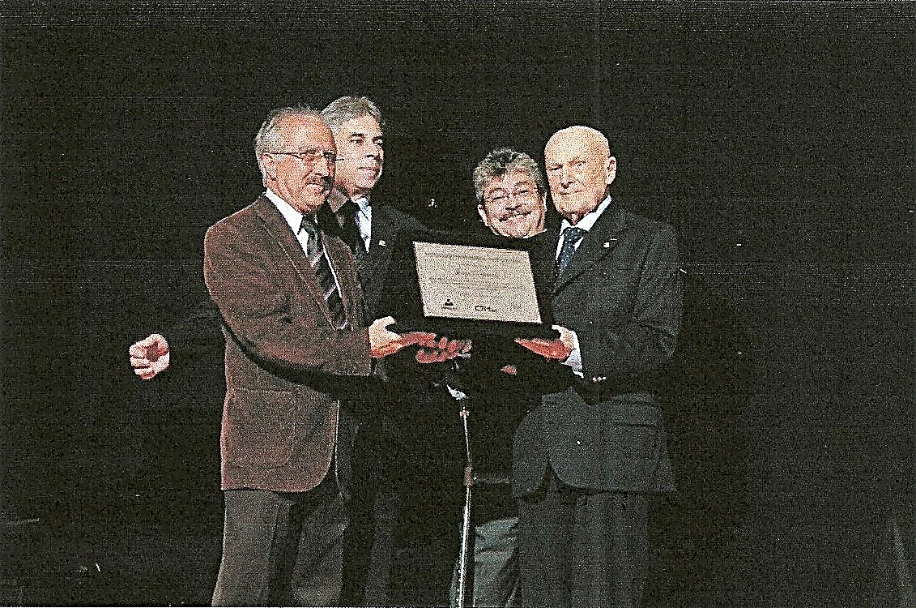
Outorga do Título de Personalidade Médica Mineira da AMMG - CRMMG – SINMEDMG, 2012

Slide 10
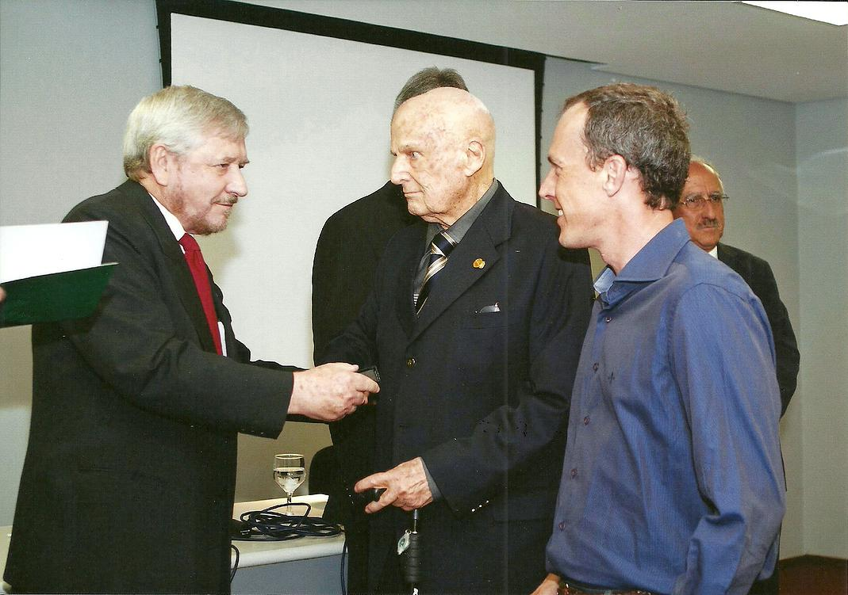
Outorga da Comenda Honra a Ética concedida pelo CRMMG em 2012

Slide 11
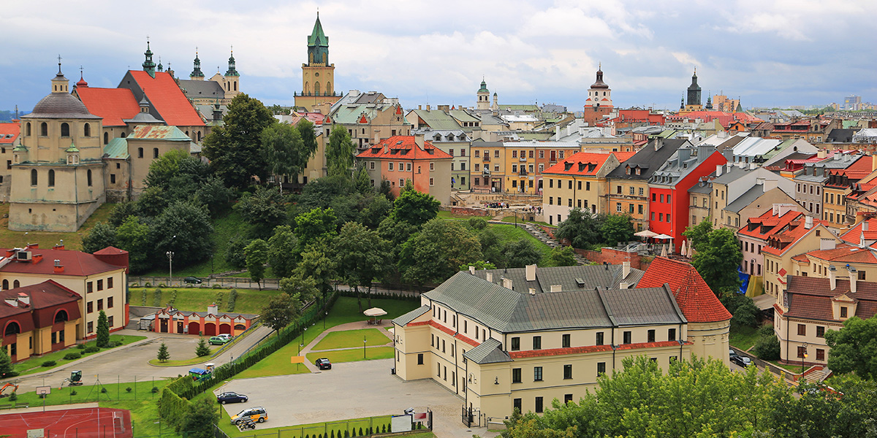


Slide 12
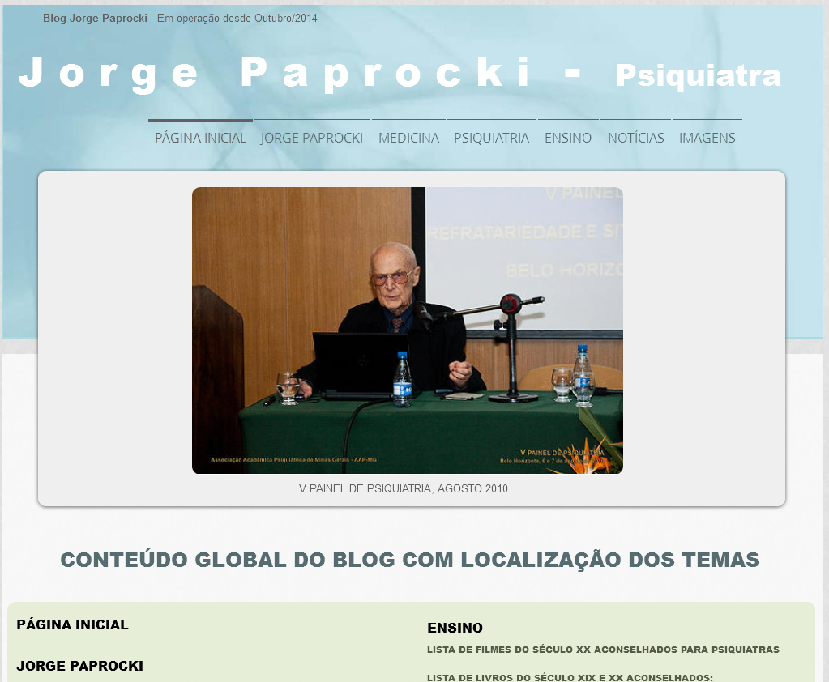

Slide 13


Slide 14
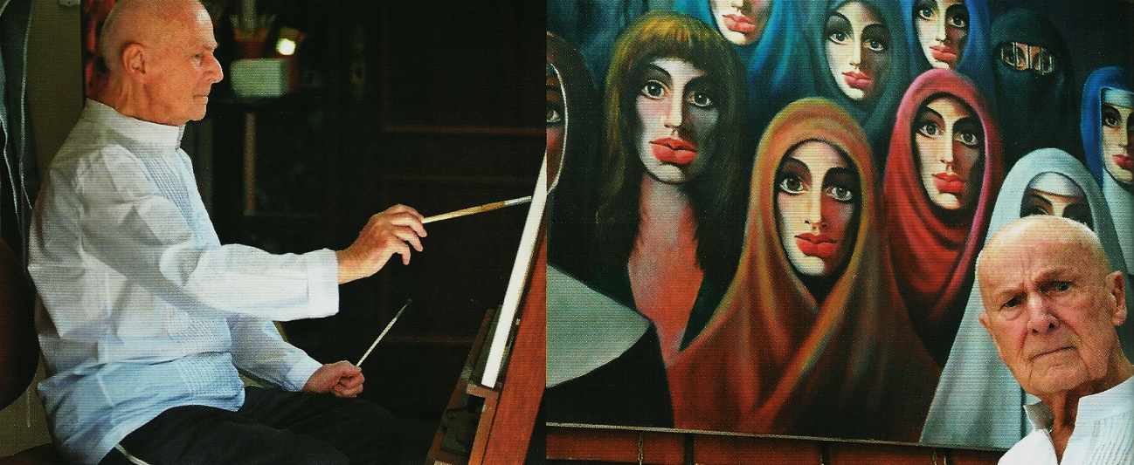

Slide 15

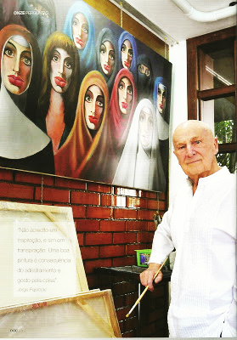


Slide 16
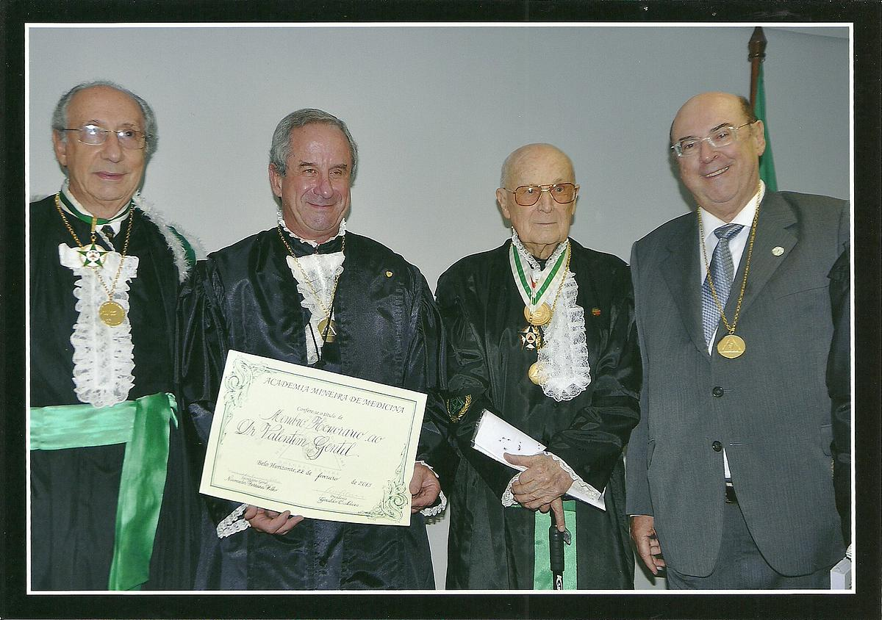
Posse do Professor Valentim Gentil como Membro Honorário da Academia Mineira de Medicina em 2013
Indicação do Acadêmico Jorge Paprocki

Slide 17
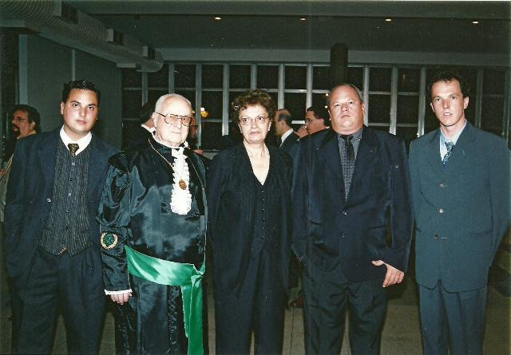
Membro Titular da Academia Mineira de Medicina (AMM), 2004
Esposa, filhos e neto

Slide 18
